Slide 1
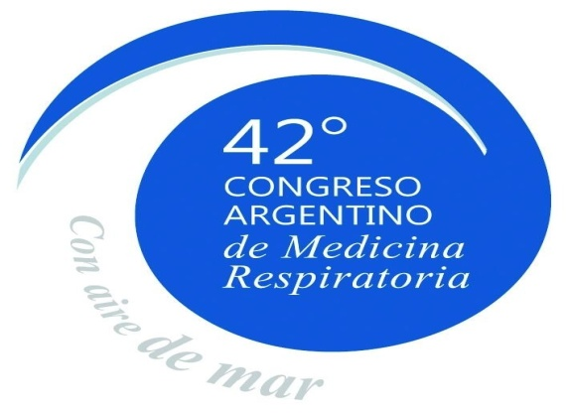
PERFILES DE MOVILIDAD EN PACIENTES CON OXIGENOTERAPIA CRONICA DOMICILIARIA
Lic. Morel Vulliez Gastón
Centro del parque
H.I.G.A Eva Perón
morelvulliezgaston@yahoo.com.ar

Slide 2
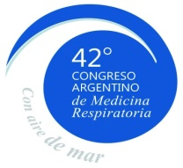
Declaro no tener conflictos de intereses
morelvulliezgaston@yahoo.com.ar

Slide 3
OXIGENOTERAPIA CRONICA DOMICILIARIA
La administración de oxigeno (O2) un mínimo de 16 horas diarias en pacientes epoc con hipoxemia grave mejora su supervivencia y su calidad de vida
Notes:
Dos grandes estudios de la decada del ochenta

Slide 4
existe una creciente evidencia de que los pacientes con EPOC que realizan actividades cotidianas en forma sostenida tienen una reducción del riesgo de reingreso hospitalario por exacerbación.
Garcia-Aymerich J, Farrero E, Felez MA, Izquierdo J, Marrades RM,
Anto JM, et al. Risk factors of readmission to hospital for a COPD exacerbation: a prospective study. Thorax 2003;58(2):100-105.

Slide 5
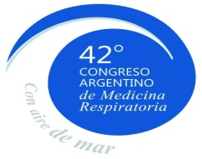
La rehabilitación pulmonar asociada a la administración de oxigenoterapia crónica domiciliaria determina una mejoría en la calidad de vida, reduce las complicaciones y la mortalidad relacionada a la EPOC.
Ries AL, Bauldoff GS, Carlin BW, Casaburi R, Emery CF, Mahler
DA, et al. Pulmonary rehabilitation. Joint ACCP/AACVPR evidencebased
clinical practice guidelines. Chest 2007;13(Suppl 5):4S-42S

Slide 6
PRESCRIPCION DE OCD
Tener en cuenta la movilidad del paciente
El perfil de movilidad del paciente esta determinado por los hábitos de desplazamiento.
Compromisos sociales y laborales

Slide 7
PRESCRIPCION DE OCD
Seleccionar la fuente de O2 mas adecuada.
Prescribir un flujo de O2 adecuado en función del domicilio y ambulatorios
Flujos continuos o pulsátil.

Slide 8
OCD EN DOMICILIO
CONCENTRADORES ESTACIONARIOS
Indicados en pacientes con movilidad reducida
Flujos de O2 de 1 a 10 l/min
Bajo costo de mantenimiento
Pureza de O2 de 90% +_ 5%
Fuente de energía eléctrica
Fuente de O2 gaseoso de back up o traslado

Slide 9
OCD EN DOMICILIO

Slide 10
OCD EN DOMICILIO
SISTEMAS DE OXIGENO LIQUIDO
Gran capacidad de almacenamiento
1 l : 860 l de oxigeno gaseoso.
Flujos de O2 de 1 a 15 l/min
Pureza de 99% de O2
Recarga de la mochila permite autonomía fuera del domicilio

Slide 11
Sistemas de oxigeno liquido
Autonomía: Duración mochila / 2

Slide 12
SISTEMAS DE OXIGENO LIQUIDO
 |  | Sprint | Helios Plus | Spirit | Escort | EasyMate
Capacity
 | Liquid (liters) | 0.63 | 0.33 | 0.33 | 0.38 | 0.34
 | Gaseous (liters) | 513 | 308 | 308 | 275 | 277
 | Liquid (lbs.) | 1.5 | 0.9 | 0.91 | 1.14 | .94
Duration @ 2 Lpm (hrs.)
 | Continuous | 4 | N/A |  | 2.3 | N/A
 | Conserver | N/A | 7 | 7.8 | 7.8 | 8
 |  | Comp. 550 | Helios Marathon | Caire Spirit 600
Capacity
 | Liquid (liters) | 0.67 | 0.85 | 0.63
 | Gaseous (liters) | 542 | 685 | 516
 | Liquid (lbs.) | 1.6 | 2 | 1.5
Duration @ 2 Lpm (hrs.)
 | Continuous | 4.6 | 5.6 | 4
 | Conserver | 8.5 | 17 | 13

Slide 13
REGULADORES DE FLUJO INTERMITENTE
PUEDEN ENTREGAR PULSOS DE OXIGENO FIJO EN CADA RESPIRACION
PUEDEN ENTREGAR PULSOS DE OXIGENO VARIABLE EN FUNCION DE UN VOLUMEN DE O2 ENTREGADO POR MINUTO

Slide 14
Titulación de flujo intermitente
Todos los pacientes que poseen un
dispositivo de flujo intermitente deben ser evaluados clínicamente y titular
el flujo intermitente requerido por el dispositivo
empleado, con el fin de garantizar el suministro de oxígeno óptimo
durante el reposo y durante las actividades rutinarias de la vida diaria.
Doherty DE, Petty TL. Recommendations of the 6th Long-Term
Oxygen Therapy Consensus Conference. Respir Care 2006;51(5):
519-525

Slide 15
CONCENTRADORES DE OXIGENO PORTATILES
Utilizan una fuente eléctrica y baterías de litio
Autonomía infinita
Resuelve todos los problemas de limitación de movilidad
Garantizan la entrega de oxigeno a todos los pacientes
Notes:
Los primeros aparecieron en la decada del 90

Slide 16
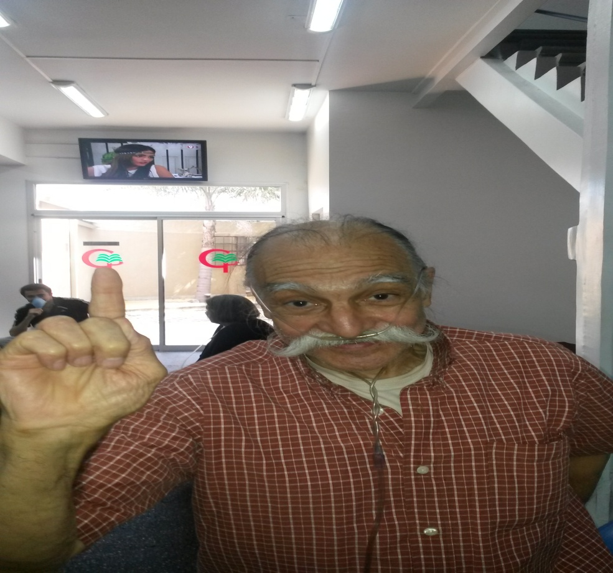
ES ESTO POSIBLE ?

Slide 17
CONCENTRADORES PORTATILES DE OXIGENO
Peso no mayor de 3.7 kg
Producción de + 90% de O2
Producción de + 2 L de O2
Autonomía mínima de 4 horas
Petty TL. Historical highlights of long-term oxygen therapy. Respir
Care 2000;45(1):29-36.

Slide 18
CONCENTRADORES PORTATILES DE OXIGENO
FLUJO CONTINUO Y PULSATIL
PULSATIL

Slide 19
Concentradores de pulso
Utilizan pulsos de oxigeno de volumen variable según el modelo .
Producen desde 450 ml/m hasta 1250 ml/m.
Pureza de O2 desde 87% hasta 95%
Mayor autonomía energética
El aumento de la frecuencia respiratoria produce:
Disminución del volumen del pulso
Disminución de la pureza de O2
Caída de la FIO2

Slide 20
Performance Comparison of 4 Portable Oxygen Concentrators Robert L Chatburn and Thomas J Williams
RESPIRATORY CARE • APRIL 2010 VOL 55 NO 4

Slide 21
Performance Comparison of 4 Portable Oxygen Concentrators Robert L Chatburn and Thomas J Williams
RESPIRATORY CARE • APRIL 2010 VOL 55 NO 4

Slide 22
Performance Comparison of 4 Portable Oxygen Concentrators Robert L Chatburn and Thomas J Williams
RESPIRATORY CARE • APRIL 2010 VOL 55 NO 4

Slide 23
Performance Comparison of 4 Portable Oxygen Concentrators Robert L Chatburn and Thomas J Williams
RESPIRATORY CARE • APRIL 2010 VOL 55 NO 4

Slide 24
Performance Comparison of 4 Portable Oxygen Concentrators Robert L Chatburn and Thomas J Williams
RESPIRATORY CARE • APRIL 2010 VOL 55 NO 4

Slide 25
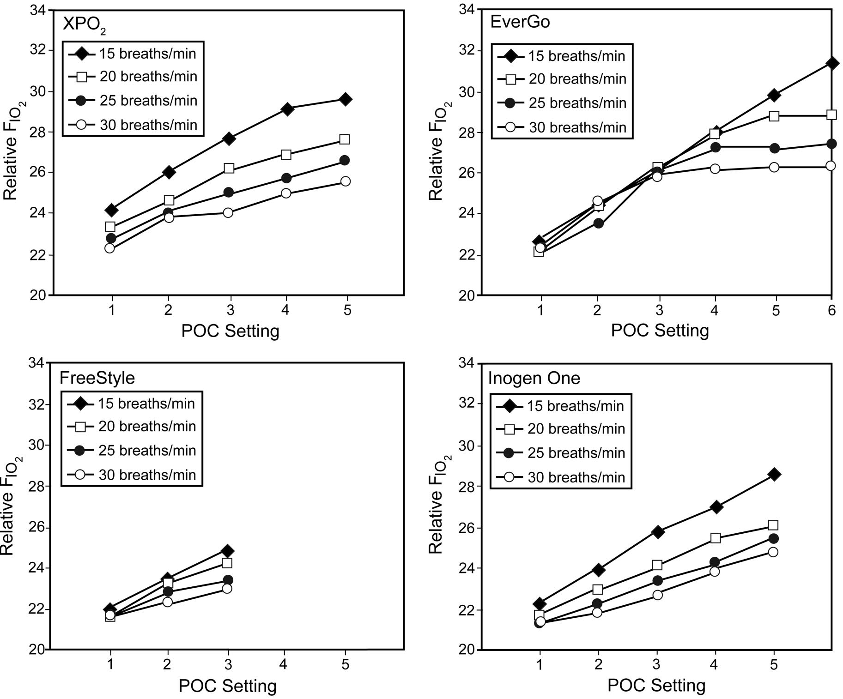

Slide 26
Performance Comparison of 4 Portable Oxygen Concentrators Robert L Chatburn and Thomas J Williams
RESPIRATORY CARE • APRIL 2010 VOL 55 NO 4

Slide 27
CONCENTRADORES DE FLUJO CONTINUO
Permiten entregar volúmenes de O2 por respiración mayores
Permite obtener una FIO2 mayor
Menor autonomía
Mayor peso y niveles de ruido

Slide 28
RESPIRATORY CARE • JANUARY 2013 VOL 58 NO1

Slide 29
RESPIRATORY CARE • JANUARY 2013 VOL 58 NO1

Slide 31
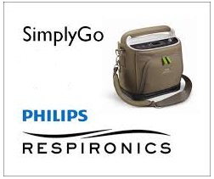

Slide 32
OCD EN ACTIVIDADES LABORALES
Satisfacer las demandas del domicilio, transporte y en el trabajo exige duplicación de fuentes de O2.
Concentradores estacionarios domiciliarios y CPO para traslado y actividad laboral.
Oxigeno liquido no es una opción.

Slide 33
SALIDAS RECREATIVAS
Las salidas del domicilio de menos de 4 horas pueden realizarse con oxigeno liquido.
Superado ese tiempo los CPO son la opción de elección dado la presencia de fuentes eléctricas en bares, cines, teatros, etc.

Slide 34
SALIDAS VACACIONALES
Si la movilidad es reducida ( hoteles all inclusive) la misma fuente domiciliaria puede ser trasladada (oxigeno liquido)
Si exigimos desplazamientos los CPO llevan la ventaja sobre el oxigeno liquido.

Slide 35
OCD EN TRANSPORTE
Auto: si los traslados son cortos el oxigeno liquido puede ser una opción.
Ante traslados mas largos los CPO son la opción dado las tomas de energía en los vehículos (encendedor).

Slide 36
OCD EN TRANSPORTE
Colectivos de larga distancia: los CPO son la opción y se pueden cargar en la cabina del conductor o sector de azafatas.
uso de baterías cargadas prolonga la autonomía .

Slide 37
OCD EN VUELOS
No esta permitido el oxigeno liquido
Los CPO están aprobados por la FAA
Se debe dar aviso a la aerolínea previamente
Se debe llevar baterías de repuesto por el tiempo
de vuelo mas 3 horas.
Primera Clase posee enchufes en los asientos,
(llevar adaptadores)

Slide 38
RESUMIENDO
Se debe evaluar los perfiles de movilidad de los pacientes.
Elegir la fuente adecuada
Titular el flujo o setting
Pulsátil o continuo
Saturometria con el dispositivo, preferentemente test de caminata de 6 minutos.

Slide 39
MUCHAS GRACIAS

